Slide 1


ΕΓΚΥΚΛΟΠΑΙΔΕΙΑ ΑΔΟΠΣΕ – ΟΜΑΔΑ 8
ΟΔΥΣΣΕΑΣ ΚΑΡΑΣΤΕΡΓΙΟΥ
ΑΘΑΝΑΣΙΟΣ ΚΟΝΤΟΥΔΗΣ
ΑΛΕΞΑΝΔΡΟΣ ΤΣΑΚΙΡΗΣ
ΙΩΑΝΝΗΣ-ΑΓΓΕΛΟΣ ΧΑΪΔΕΜΕΝΟΣ

Slide 2
ΤΟ ΠΡΟΓΡΑΜΜΑ
Το πρόγραμμα που υλοποιήθηκε αποτελεί μία εφαρμογή ηλεκτρονικής εγκυκλοπαίδειας.
Υποστηρίζει κατέβασμα του λήμματος αλλά και ανέβασμα νέου.
Τα λήμματα είναι αποθηκευμένα σε html μορφή σε βάση δεδομένων.
Υπάρχουν 5 βασικές ενδεικτικές κατηγορίες:
Άθληση
Επιστήμη
Επιστήμη
Μουσική
Πολιτισμός

Slide 3
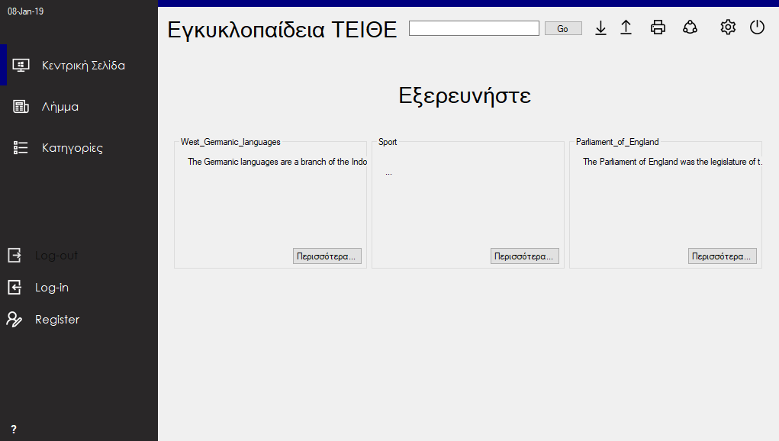
LAYOUT
Η εμφάνιση του προγράμματος βασίστηκε σε σύγχρονο «flat» design.
Χρησιμοποιήθηκαν τα Windows Forms με εκτενή τροποποίηση ώστε να συμφωνούν με τα στάνταρ του flat design.

Slide 4
ΤΡΟΠΟΣ ΑΝΑΠΤΥΞΗΣ
Η μεθοδολογία ανάπτυξης που επιλέξαμε να χρησιμοποιήσουμε, χωρίς να έχουμε κάποια προηγούμενη εμπειρία αλλά κυρίως λόγω της φύσης του project είναι η Feature-driven ανάπτυξη.
Αρχικά συζητήθηκε το γενικό μοντέλο. Αποφασίστηκε η υψηλού επιπέδου σκοπιά του συστήματος.
Στη συνέχεια, όπως ζητήθηκε, δημιουργήθηκε η λίστα των λειτουργιών μέσω λειτουργικής διάσπασης.
Τέλος, η ανάπτυξη ξεκίνησε και κατέληξε μέσω της ανάπτυξης εστιασμένη σε λειτουργία (feature).

Slide 5
ΛΕΙΤΟΥΡΓΙΑ ΚΥΡΙΑ ΟΘΟΝΗ
Η κύρια οθόνη αποτελείται από ένα κομμάτι με κουμπιά που δεν αλλάζει και ένα κομμάτι όπου θα προβάλλεται το περιεχόμενη και είναι μεταβλητό.
Η αριστερή μπάρα πλοήγησης διαθέτει τις 3 βασικές κατηγορίες:
Την αρχική σελίδα.
Τη σελίδα προβολής λήμματος (διατηρεί πάντα το τελευταίο λήμμα που φορτώθηκε).
Τη σελίδα κατηγοριών.
Επίσης διαθέτει κουμπιά, εισόδου, εγγραφής, text to speech και βοήθειας καθώς και την ημερομηνία.
Στο πάνω μέρος υπάρχουν κουμπιά κατεβάσματος/ανεβάσματος λήμματος, κοινοποίησης, εκτύπωσης και κλείσιμου της εφαρμογής.
Πάντα επίσης υπάρχει η αναζήτηση λήμματος.

Slide 6
ΛΕΙΤΟΥΡΓΙΑ ΠΡΟΣΒΑΣΗ ΛΗΜΜΑΤΩΝ
Η πρόσβαση στα λήμματα μπορεί να γίνει με τους εξής τρόπους:
Μέσω αναζήτησης από την κύρια οθόνη.
Από τα τυχαία λήμματα που εμφανίζονται στην κεντρική σελίδα.
Από τις κατηγορίες στη σελίδα κατηγοριών.
Για την πρόσθεση νέου λήμματος από το χρήστη, απαιτείται είσοδός του στο σύστημα.

